Slide 1

JAVA Swing Project
19831050 이병준

Slide 2
목차
1. 프로젝트 개요
2. 프로젝트 내용
1-1. 개발 동기
2-1. ERD
1-2. 기획 의도
2-2. 기술 설명
3. 프로젝트 시연
4. 마무리
3-1. 시연영상
1-1. 느낀점
1-2. Q&A

Slide 3
프로젝트 개요
1-1. 개발 동기
1-2. 기획 의도

Slide 4




개발 동기

Slide 5
기획 의도
유저 관리
영화 관리

Slide 6
프로젝트 내용
2-1. ERD
2-2. 화면 구성

Slide 7
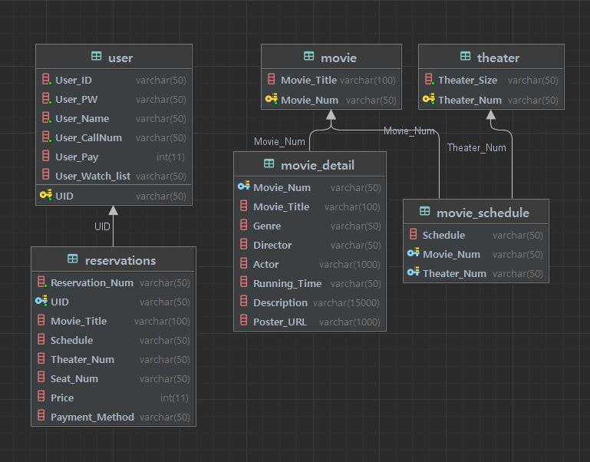
ERD

Slide 8
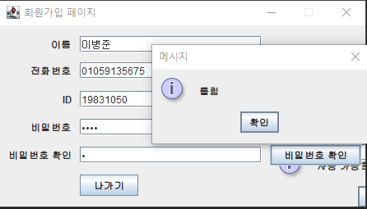
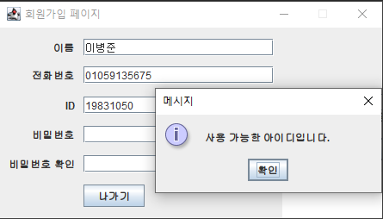
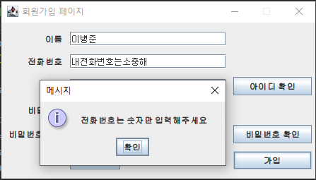
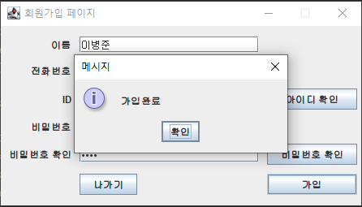
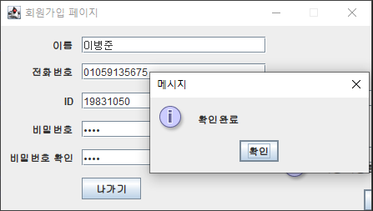
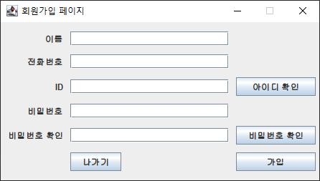
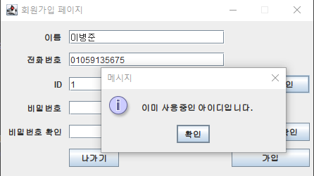
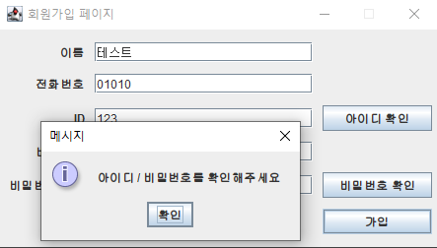
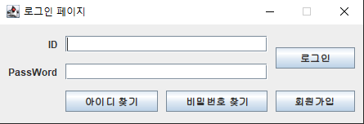
화면구성 - 회원가입

Slide 9
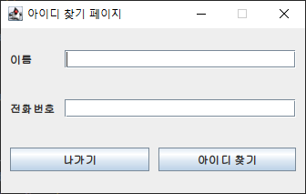
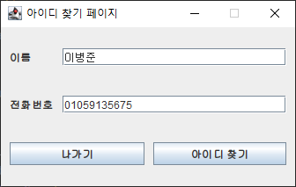
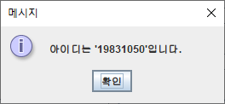
화면구성 - 아이디 찾기

Slide 10
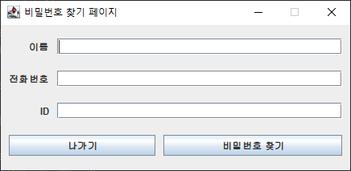
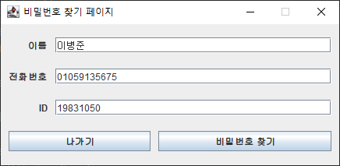
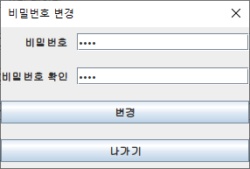
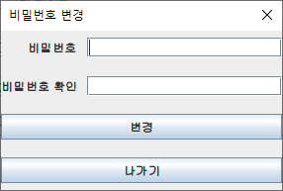
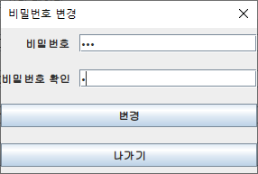
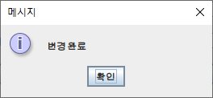
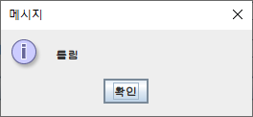

화면구성 - 비밀번호 찾기

Slide 11
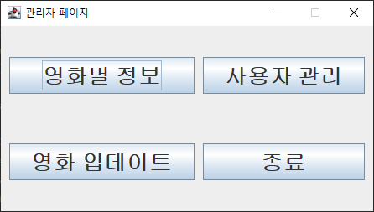
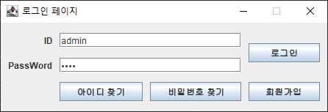
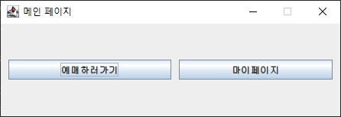
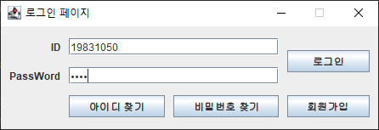
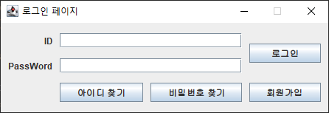
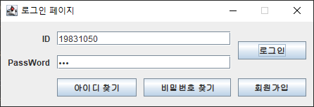
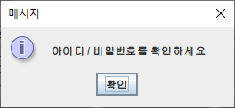
화면구성 - 로그인

Slide 12
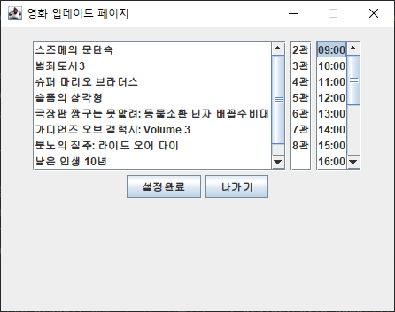
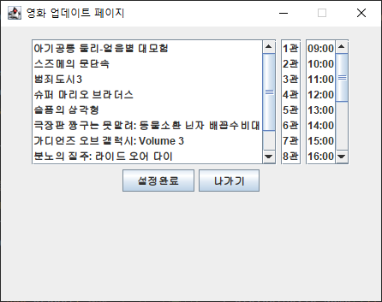
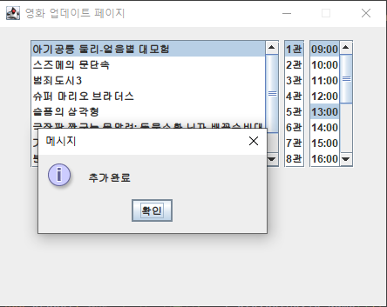
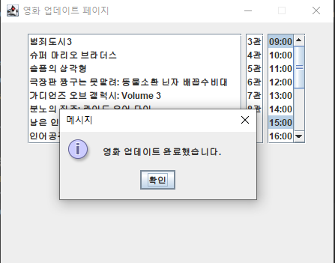
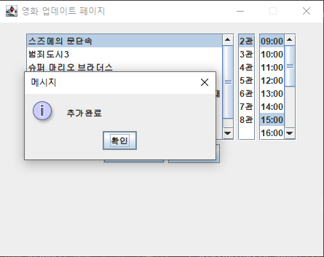
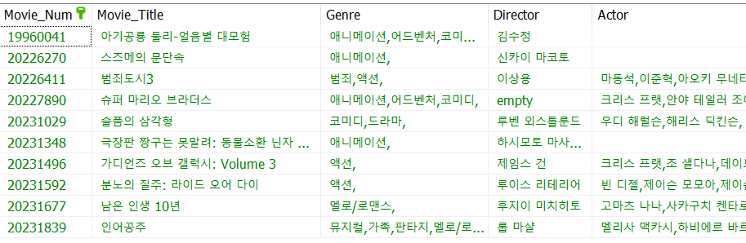

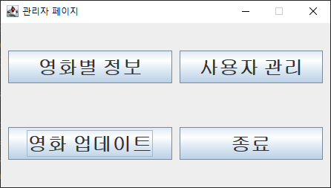
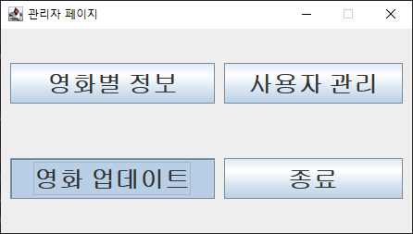
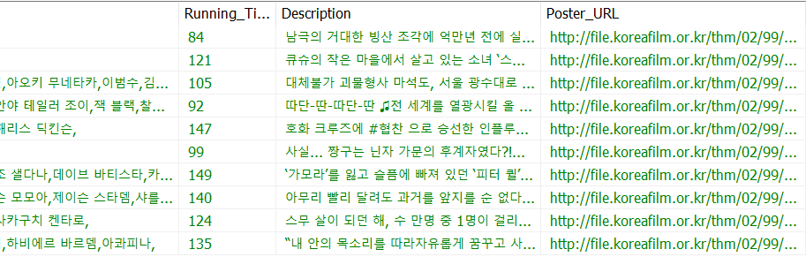
화면구성 - 영화 업데이트

Slide 13
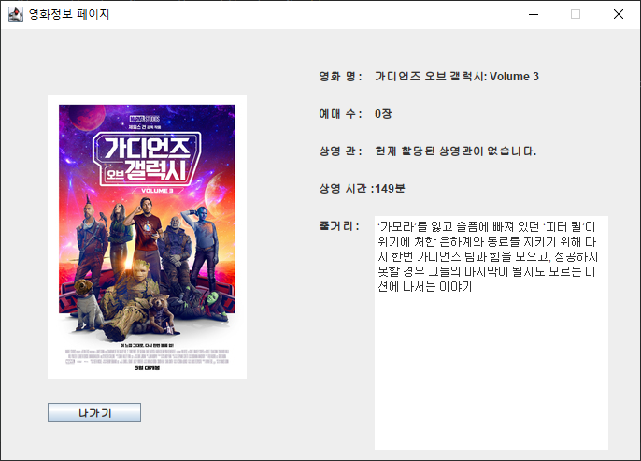
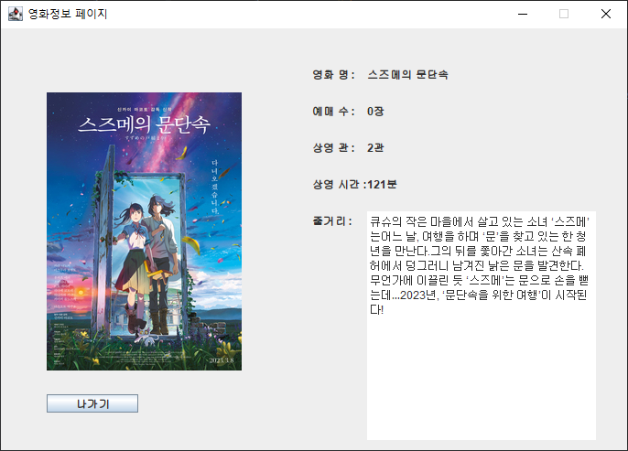

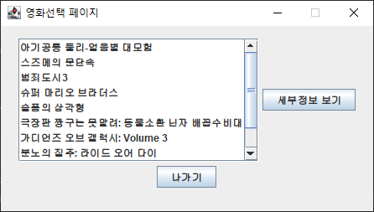
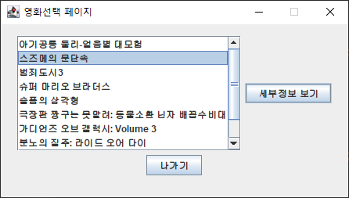
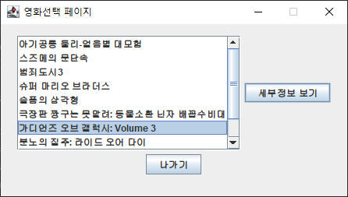
화면구성 - 영화 정보 확인

Slide 14
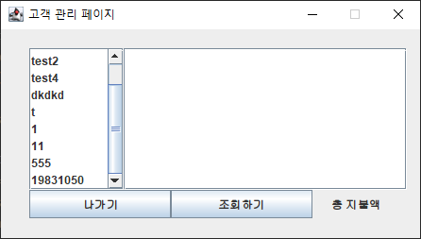
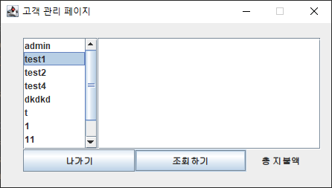
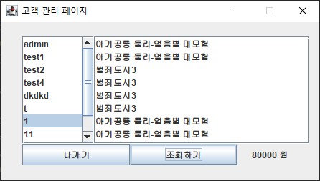
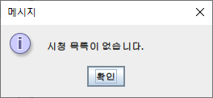
화면구성 - 사용자 관리

Slide 15
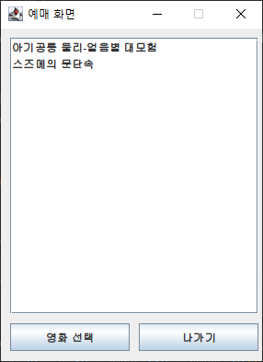
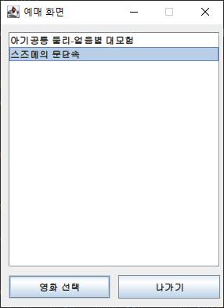
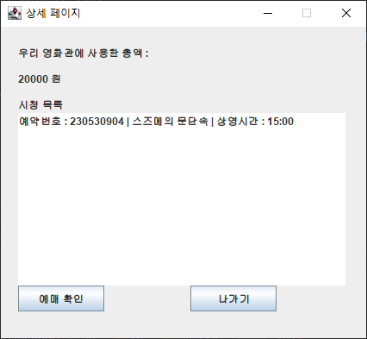
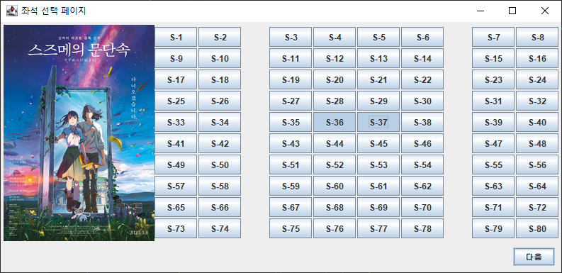

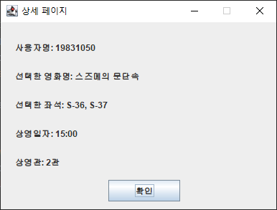




화면구성 - 예매 페이지

Slide 16


화면구성 - 마이 페이지

Slide 17






화면구성 - 다른 유저

Slide 18


기술 설명(영화 정보)
영화명, 장르, 감독, 배우, 러닝타임
줄거리, 포스터
API 사용

Slide 19
프로젝트 시연
3-1. 시연 영상

Slide 20
마무리
4-1. 느낀점
4-2. Q&A

Slide 21
느낀점
처음에 욕심이 너무 많았다.
이것저것 실제로 사용될만큼의 퀄리티를 내야한다는 생각에
일정을 생각하지 않고 처음에 가닥을 잡은것 같다.
디테일이 떨어진다.
API에서 줄거리와 각종 디테일한 정보를 가져와도 정작
유저에게 보여줄 수 있는 페이지가 현저히 부족하다.

Slide 22
느낀점
코드가 너무 더럽다.
처음부터 정형화되어있는 코드 스타일로 작성했다면 가독성
가시성이 좋았겠지만 실력부족으로 코드가 난잡하다.
자잘한 오류가 많다.
사용자 입장에서는 보이지 않지만 조금만 사용자가 이상하게
사용한다면 콘솔창 내에서 Exception을 나타낸다.
코드 자체에 디테일이 상당히 부족했다는 의미같다.

Slide 23
Q&A

